Slide 1
GOVERNANÇA METROPOLITANA NO BRASIL: CONTRIBUIÇÃO AO DEBATE SOBRE MECANISMOS DE IMPLEMENTAÇÃO DO ESTATUTO DA METRÓPOLE
Marco Aurélio COSTA
Diretor da DIRUR/IPEA
BRASÍLIA, 19 DE AGOSTO DE 2015

Slide 2
Sumário
Breve histórico
Contribuições recentes do Ipea
Aspectos jurídico-institucionais e a questão federativa
O Estatuto da Metrópole em perspectiva
A Questão federativa e os desafios institucionais decorrentes do Acórdão do STF e do Estatuto da Metrópole
Agenda metropolitana

Slide 3
I. Breve Histórico (introduzindo o tema)
as metrópoles são o lugar da dinâmica econômica, da concentração da riqueza, mas também são espaços de vulnerabilidade social e da segregação;
pós-CF 1988, ocorre a estadualização da questão metropolitana no país, com o descolamento da regionalização metropolitana com as estratégias e políticas de desenvolvimento nacional, o que é agravado pela crise econômica e fiscal das décadas de 1980 e 1990;
fragmentação e fragilização da gestão metropolitana concomitante com o processo de metropolização institucional (cerca de 70 RMs no Brasil pré-Estatuto da Metrópole – jan/2015).

Slide 4
II. Contribuições recentes do Ipea
A pesquisa “Governança Metropolitana no Brasil”
Arranjos institucionais (volume I)
Análise das FPICs selecionadas (volume II) e relatos e estudos de caso (volume III)

Slide 5
Componente 1: Arranjos institucionais para a gestão metropolitana
Análise dos arranjos institucionais e da densidade de articulações para governança metropolitana.
Instituições de Gestão Metropolitana | Articulações para governança
Instâncias responsáveis pela gestão da RM; | Consórcios entre municípios e/ou estados;
Fundos para financiamento específicos de ações nas RMs; | Câmaras técnicas (principalmente em conselhos metropolitanos;
Conselhos consultivo e deliberativo; | Articulações específicas para gestão de FPICs;
Programas nos orçamentos estaduais; e | Associações de municípios;
Instrumentos de planejamento. | Parcerias Público-Privadas (PPPs);
 | Conselhos setoriais; e
 | Conferências e comitês de atuação metropolitana.
Notes:
Como referência foram criadas duas RMs hipotéticas, que contariam com um “arranjo ideal” em termos de desenho institucional e articulação.
A primeira RM hipotética expressa esse “arranjo ideal” para as RMs instituidas na década de 1970, enquanto a segunda serve de referência para as RMs criadas pós-CF/1988.

Slide 6
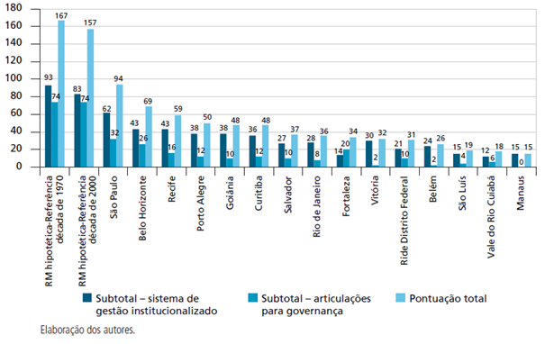
Componente 1: Arranjos institucionais para a gestão metropolitana
Notes:
Os resultados mostram que nenhuma das RMs analisadas alcançaria o resultado de referência

Slide 7
Componente 1: Arranjos institucionais para a gestão metropolitana posição em dezembro/2012
Articulação para governança | Sistema de gestão institucionalizado
 | CONSOLIDADO | CONSOLIDAÇÃO INCIPIENTE | NÃO CONSOLIDADO
FORTE | RM de São Paulo RM de Belo Horizonte
MÉDIA | RM de Recife RM de Porto Alegre RM de Curitiba |  | RM de Fortaleza
FRACA | RM de Goiânia | RM de Salvador RM do Rio de Janeiro RM de Vitória RIDE/DF RM de Belém | RM de Cuiabá RM de Manaus RM de São Luís
Notes:
Como referência foram criadas duas RMs hipotéticas, que contariam com um “arranjo ideal” em termos de desenho institucional e articulação.
A primeira RM hipotética expressa esse “arranjo ideal” para as RMs instituidas na década de 1970, enquanto a segunda serve de referência para as RMs criadas pós-CF/1988.

Slide 8
Componente 2:
Análise da gestão e governança metropolitana das FPICs
2º Componente do projeto: visão panorâmica do planejamento, da gestão e da governança das FPICs selecionadas pelo projeto:
transporte público/mobilidade urbana;
saneamento básico;
uso do solo.
Análise Comparativa, considerou a existência:
Planos Metropolitanos;
Planos Setoriais;
Consórcios Públicos Intermunicipais;
Integração modal e tarifária, Pesquisa Origem-Destino;
Órgão metropolitano para concessão de anuência prévia;
Recursos destinados à infraestrutura e ao planejamento e gestão; e
Mecanismos e espaços de controle social.

Slide 9
Componente 2:
Análise da gestão e governança metropolitana das FPICs
TRANSPORTE PÚBLICO/MOBILIDADE URBANA
há plano (ainda que não exclusivamente metropolitano), tratando da FPIC e em processo de implementação;
nenhum município metropolitano possuía plano setorial de mobilidade urbana;
também não havia consórcios interfederativos atuantes nesta FPIC;
ainda não havia integração modal e tarifária, mas havia previsão;
FPIC de melhor desempenho relativo entre as três analisadas.

Slide 10
Componente 2:
Análise da gestão e governança metropolitana das FPICs
SANEAMENTO BÁSICO
há plano (não exclusivamente metropolitano), tratando da questão de água e esgoto na RMS;
não há planos de resíduos sólidos e de macrodrenagem;
municípios metropolitanos ainda não haviam elaborado seus PMRS e também não tinham planos de macrodrenagem;
não havia consórcios interfederativos atuantes nesta FPIC;
orçamento estadual não destinava recursos para investimento em saneamento na RMS.

Slide 11
Componente 2:
Análise da gestão e governança metropolitana das FPICs
USO DO SOLO
menos da metade dos municípios metropolitanos possuía Plano Diretor;
não havia órgão responsável pela anuência prévia nos projetos de parcelamento do solo metropolitano e essa não é observada para fins de registro cartorial dos imóveis;
não havia órgão deliberativo responsável pela gestão do uso do solo metropolitano e planejamento integrado.

Slide 12
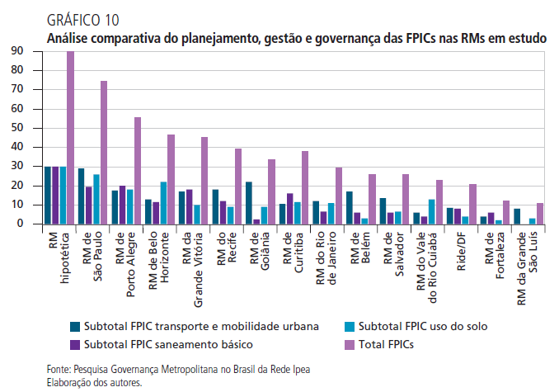
Componente 2:
Análise da gestão e governança metropolitana das FPICs
Notes:
Aqui entramos no resultado final do conjunto de pontuações para cada FPIC em cada RM.
Para facilitar o dimensionamento do desempenho de cada RM, criamos uma RM hipotética, que teria a pontuação máxima de 30 pontos por FPIC, 90 pontos no total, refletindo a condição ideal de uma RM hipotética que contaria com todos os instrumentos, mecanismos e instituições relacionados no quadro anterior;
A análise do Gráfico mostra que nenhuma RM atinge esse ‘cenário ideal’, estando a RMSP mais próxima dessa realidade com pontuação total igual a 74,5;
Os melhores desempenhos estão relacionados com a FPIC transporte público/mobilidade urbana, para o qual a pontuação é mais alta, em relação às demais FPICs, em oito RMs.
Por outro lado, as menores pontuações se concentram na FPIC saneamento básico; Para essa função pública a RMPA apresenta a maior pontuação (20), isso se dá pelo conjunto de diretrizes para os setores de água e esgoto, macrodrenagem e resíduos sólidos, além de existir alta proporção de municípios com planos setoriais e envolvidos em consórcios públicos.

Slide 13
III. Aspectos jurídico-institucionais e a questão federativa
ADI nº 1.842/RJ :
Lei Complementar nº 87/97 e Lei Ordinária nº 2.869/97 (Assembleia Legislativa do Estado do Rio de Janeiro): transferem a titularidade do poder concedente para prestação de serviços públicos de interesse metropolitano ao Estado do Rio de Janeiro.
Acórdão STF (13/09/2013):
Regiões metropolitanas refletem uma formação socioespacial caracterizada pela existência de Funções Públicas de Interesse Comum (e não cabe ao município aderir ou não a essa regionalização);
Gestão metropolitana não pode ser exclusiva do estado, nem do conjunto de municípios. Nenhum dos entes pode prevalecer sobre os demais. A gestão deve ser compartilhada.

Slide 14
IV. Estatuto da Metrópole
Estatuto da Metrópole (Lei nº 13.089/2015):
Estabelece diretrizes para o planejamento, gestão e execução das FPICs nas RMs e AUs;
Normas sobre o PDUI e outros instrumentos;
Critérios para o apoio da União à governança interfederativa.
Governança Interfederativa (Art. 7º):
implantação de processo permanente e compartilhado de planejamento e de tomada de decisão;
gestão compartilhada das Funções Públicas de Interesse Comum;
participação de representantes da sociedade civil nos processos de planejamento e de tomada de decisão, no acompanhamento da prestação de serviços e na realização de obras afetas às funções públicas de interesse comum; etc.
Notes:
A segunda delas é o Estatudo da Metrópole, sancionado pela Presidência da República no dia 13 de Janeiro de 2015 e cria regras para a gestão e governança compartilhadas nos espaços metropolitanos
Nesse sentido, as novas RMs deverão promover a governança interfederativa entre os estados e municípios, o que se dará através da aprovação de Leis Complementares estaduais pelas Assembléias Legislativas do estados.
- Estas leis deverão definir:
Os municipios integrantes das RMs;
As FPICs que justificam o fato metropolitano;
A estrutura da governança interfederativa; e
Os meios de controle social
Sobre a governança interfederativa, o estatuto trás, entre outros elementos... (Art. 7)

Slide 15
IV. Estatuto da Metrópole
Capitulo III – Estrutura básica para a Governança Interfederativa:
instância executiva;
instância colegiada deliberativa (com participação da sociedade civil);
organização pública com funções técnico-consultivas;
sistema integrado de alocação de recursos e prestação de contas.
Capítulo VI – Incorre em improbidade administrativa:
o governandor que não elaborar e aprovar o PDUI num prazo de 3 anos;
prefeitos que não adequarem os PDs ao PDUI, 3 anos após a aprovação do PDUI
Notes:
Capitulo III
Aponta a estrutura básica da governança interfederativa, sem deixar claro se aplicam-se apenas às novas RMs ou às já existentes;
Cabe aqui, portanto, questionar como estão se organizando as RMs no sentido de se adequarem à nova legislação, já que , como posto no capítulo VI, Incorre em improbidade administrativa:
O governandor que não elaborar e aprovar o Plano de Deesenvolvimento Urbano Integrado (PDUI) num prazo de 3 anos;
Prefeitos que não adequarem os PDs ao PDUI, 3 anos após a aprovação do PDUI

Slide 16
V. A questão federativa e os desafios institucionais decorrentes do Acórdão do STF e do EM
Não há o ente metropolitano no arranjo federativo brasileiro. Apesar da intensidade e da magnitude do fenômeno metropolitano, nosso federalismo não contempla a existência desse ente;
O arranjo federativo brasileiro impõe o desafio da cooperação e da articulação interfederativa e ainda carece de uma institucionalidade (avaliação dos limites e possibilidades dos consórcios públicos) que avance a partir do que estabeleceram o Acórdão do STF e o Estatuto da Metrópole.
“há uma institucionalidade a ser construída, uma titularidade que permita o compartilhamento, sem o predomínio de nenhum dos entes federados, do planejamento e da gestão das FPICs” (COSTA e MARGUTI, 2014).
Notes:
Capitulo III
Aponta a estrutura básica da governança interfederativa, sem deixar claro se aplicam-se apenas às novas RMs ou às já existentes;
Cabe aqui, portanto, questionar como estão se organizando as RMs no sentido de se adequarem à nova legislação, já que , como posto no capítulo VI, Incorre em improbidade administrativa:
O governandor que não elaborar e aprovar o Plano de Deesenvolvimento Urbano Integrado (PDUI) num prazo de 3 anos;
Prefeitos que não adequarem os PDs ao PDUI, 3 anos após a aprovação do PDUI

Slide 17
VI. Agenda Metropolitana
Adequação das RMs ao Estatuto da Metrópole (prazo de 3 anos e o questionamento sobre sua aplicação):
autonomia local no contexto metropolitano: definição das FPICs e da titularidade/autoridade metropolitana;
a elaboração dos Planos de Desenvolvimento Urbano Integrado e das propostas de macrozoneamento (com a posterior adequação dos Planos Diretores).
Inovação institucional: a titularidade das FPICs e a discussão sobre a institucionalidade da gestão metropolitana:
desafios da coperação interfederativa;
limites e possibilidades dos consórcios públicos para as diferentes FPICs.
O déficit da infraestrutura social e urbana e o financiamento do desenvolvimento urbano metropolitano: fontes, segurança institucional, desafios do federalismo brasileiro (entes desiguais, conflitos horizontais e verticais, a questão fiscal e tributária).
Notes:
Capitulo III
Aponta a estrutura básica da governança interfederativa, sem deixar claro se aplicam-se apenas às novas RMs ou às já existentes;
Cabe aqui, portanto, questionar como estão se organizando as RMs no sentido de se adequarem à nova legislação, já que , como posto no capítulo VI, Incorre em improbidade administrativa:
O governandor que não elaborar e aprovar o Plano de Deesenvolvimento Urbano Integrado (PDUI) num prazo de 3 anos;
Prefeitos que não adequarem os PDs ao PDUI, 3 anos após a aprovação do PDUI

Slide 18
GRATO!
Marco Aurélio Costa
MARCO.COSTA@IPEA.GOV.BR
Contato projeto governança metropolitana:
Barbara.marguti@ipea.gov.br

